Slide 1
Лекция
Криптосистемы на эллиптических кривых
Стандарты электронной цифровой подписи

Slide 2
Хронология развития систем ЭЦП
1976 г. – открытие М. Хэлменом и У. Диффи асимметричных криптографических систем;
1978 г. – Р. Райвест, А. Шамир, Л. Адельман – предложили первую систему ЭЦП, основанную на задаче факторизации большого числа;
1985 г. – Эль Гамаль предложил систему ЭЦП, основанную на задаче логарифмирования в поле чисел из р элементов;
1991 г.- Международный стандарт ЭЦП ISO/IEC 9796 (вариант РША);
1994 г. – Стандарт США FIPS 186 (вариант подписи Эль Гамаля);
1994 г. – ГОСТ Р 34.10-94(вариант подписи Эль Гамаля);
2000 г. – Стандарт США FIPS 186 – 2;
2001 г. 2012 г – ГОСТ Р 34.10-01 (12) (ЭЦП на основе математического аппарата эллиптических кривых).

Slide 3
Криптографические системы на эллиптических кривых
1.1 Понятия группы и поля

Slide 4
Понятие группы
Группой G называется множество элементов α,β,γ…обладающее,
1. Определена некоторая операция двух переменных,
α+β= γ (операция сложения) или α∗β= γ (операция умножения).
2. Свойство замкнутости
В результате применения операции к двум элементам группы также
получается элемент этой группы G;
3. Свойство ассоциативности (не имеет значения в каком порядке применяется операция группы)
(α+β)+ γ = α+(β+ γ ) или (α ∗ β) ∗ γ = α ∗ (β ∗ γ ) ;
3. В группе существует единичный (нейтральный) элемент, который обозначается как 0 для сложения и как 1 для умножения.
То есть для любого элемента группы справедливо 0+α= α+0= α
или 1∗α= α∗1 =α;
4. Каждый элемент группы обладает обратным элементом, который обозначается как -α для сложения, при этом α+(- α)=0, или как α⁻¹ для умножения, при этом α ∗ α⁻¹ =1.
5. Если α+β= β+α или α ∗β= β ∗α, то группа называется абелевой,
6. Число элементов в группе называется порядком группы.

Slide 5
Примеры группы
Аддитивная группа - группа с операцией сложения.
1. Множество целых чисел
2. Множество всех четных чисел
3. Множество рациональных чисел.
Мультипликативная группа.
1. Множество положительных действительных чисел
Элементы в группе не обязательно могут быть числами или объектами; они могут быть правилами, отображениями. функциями, действиями.

Slide 6
1.2 Элементы теории конечных полей

Slide 9
Построение конечного поля с элементами в виде
двоичных последовательностей

Slide 13
Основные свойства конечных полей

Slide 14
2. Криптосистемы на основе эллиптических кривых

Slide 15
Эллиптической кривой E над полем GF(q), где q = p^{n} – некоторое конечное поле, называется гладкая кривая, задаваемая уравнением в форме Вейерштрасса:
Y² + a₁XY + a₃Y = X³ + a₂X² + a₄X + a₆, a_{i} ϵ F, (1)
где X³ + a₂X² + a₄X + a₆ - многочлен без кратных корней.
Пары (x, y) ϵ GF(q) элементов поля, удовлетворяющие уравнению кривой, называются точками эллиптической кривой.
Множество пар элементов (x, y), x, y ϵ GF(q), удовлетворяющее уравнению (1), и содержащее бесконечно удаленную точку, обозначаемую Ө, образуют группу.
Если эллиптическая кривая задана уравнением
Y² = X³ + aX + b, (2)
то это называется короткой формой Вейерштрасса

Slide 16

Понятие дискриминанта ЭК
Дискриминант многочлена p(x) = a₀ + a₁x + … + a_{n}x^{n} ,a_{n} ≠ 0, - это произведение ,
где a₁, a₂, … , a_{n} – все корни многочлена, с учетом кратностей, в некотором расширении основного поля, в котором они существуют.
Дискриминант обладает некоторыми свойствами:
Дискриминант равен нулю тогда и только тогда, когда многочлен имеет кратные корни.
Дискриминант ЭК в краткой форме Вейерштрасса имеет вид

Slide 17
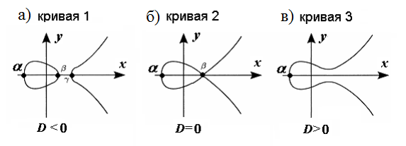
Дискриминант является важным понятием для определения вида эллиптической кривой.
Если Δ< 0, то уравнение имеет три разных действительных корня . Типичный график для такого случая – кривая, состоящая из двух частей. Кривая представлена на рисунке 3.а.
Если Δ = 0, то уравнение имеет действительные корня , два из которых равны. В этом случае точка – особая и кривая является сингулярной. Типичный график для такого случая представлен на рисунке 3.б.
Если Δ > 0, то уравнение имеет один действительный корень и два комплексных. Типичный график в таком случае представлен на рисунке 3.в.

Slide 18
Виды ЭК
гладкие эллиптические кривые;
сингулярные эллиптические кривые;
суперсингулярные и несуперсингулярные эллиптические кривые.
Гладкой эллиптической кривой называется кривая E, заданная уравнением (6), для которой дискриминант не равен 0.

Slide 19
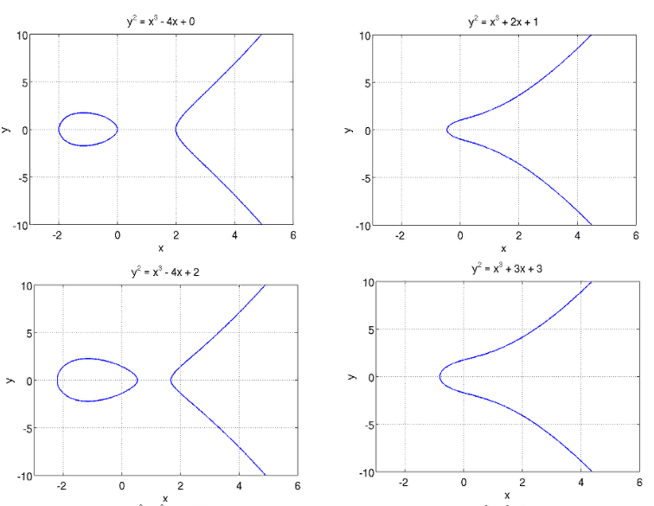

Slide 20


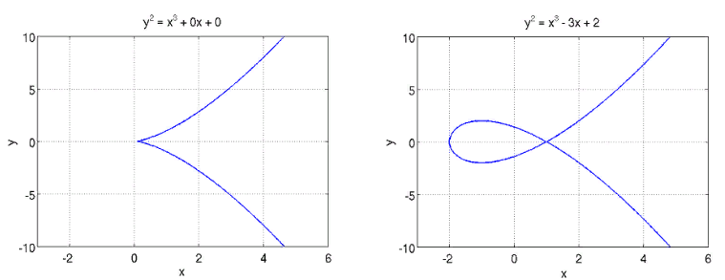
Сингулярной эллиптической кривой называется кривая E, на которой существует хотя бы одна особая точка (x, y), для которой одновременно выполняются два условия:
При невыполнении этих условий кривая является несингулярной или гладкой.
Дискриминант для сингулярной эллиптической кривой равен 0.

Slide 21
Суперсингулярной эллиптической кривой называется кривая E над бинарным конечным полем вида GF(2^{n}), заданная уравнением.
Y² + a₃Y = X³ + a₄X + a₆
Несуперсингулярной эллиптической кривой называется кривая E над бинарным конечным полем вида GF(2^{n}), заданная уравнением
Y² + XY = X³ + a₂X² + a₆,

Slide 22
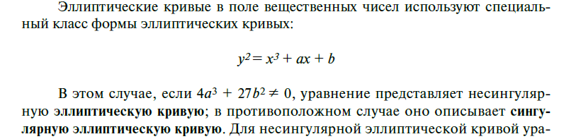
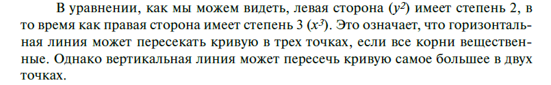
2.1 Эллиптические кривые в вещественных числах
ЭК обозначается E(a,b)

Slide 23
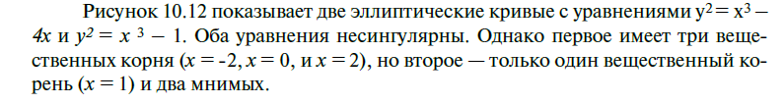
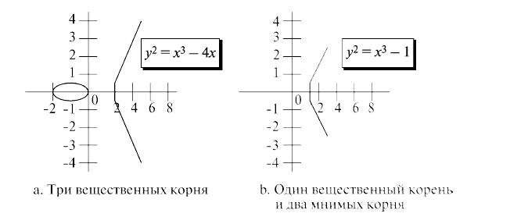

Slide 24
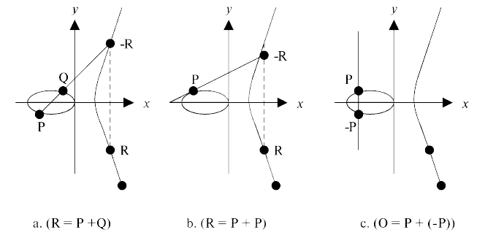
Операция сложения точек на кривой
Операция сложения двух точек на кривой проводится так, чтобы получить другую точку на кривой
R = P + Q, где P = (x1, y1), Q = (x2, y2), и R = (x3, y3)

Slide 25
2.2 Эллиптические кривые в поле GF(p)
Эллиптическая кривая задается уравнением
где а и b элемент поля GF(p). То есть операция сложения координат точек выполняется по модулю p.
Точки на кривой не представляют графа, как было в поле рациональных чисел.

Slide 26
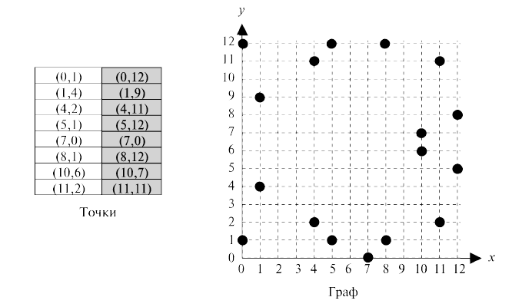
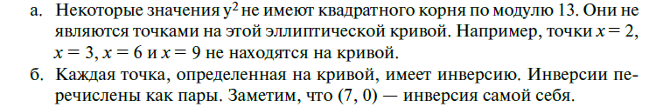
Пример кривой по уравнению
Замечания:

Slide 27


Правило сложения
Точки на эллиптической кривой образуют группу с операцией
специфического сложения, определяемого следующими
соотношениями
P = (x1, y1), Q = (x2, y2),
1-й случай
2-й случай
Все операции нужно выполнять по модулю р

Slide 28
3-й случай. Точки P и Q инверсны друг другу:
тогда ,
где 0- нулевая точка или точка в бесконечности.
Точка 0 является аддитивным нулевым элементом группы.

Slide 29
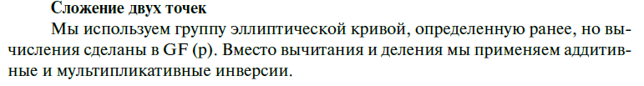
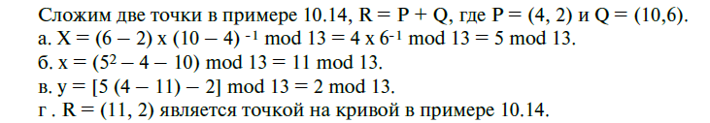
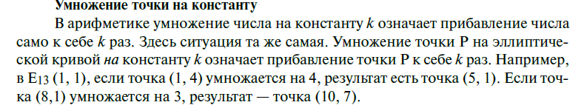

Slide 30
y
ПРИМЕР. Найти Z=171P, где P∈E
2P=P+P
4P=2P+2P
8P=4P+4P
16P=8P+8P
32P=16P+16P
64P=32P+32P
128P=64P+64P
171=128+32+8+2+1
Z=171P=128P+32P+8P+2P+P

Slide 31
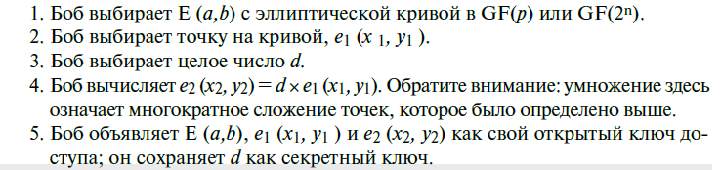
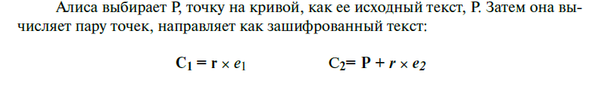
Криптосистема Эль-Гамаля на эллиптической кривой
Генерирование ключей корр. В:
Шифрование
Кор.А

Slide 32
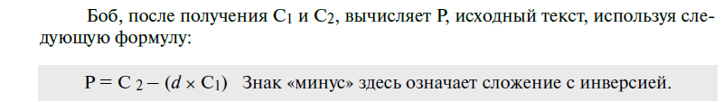
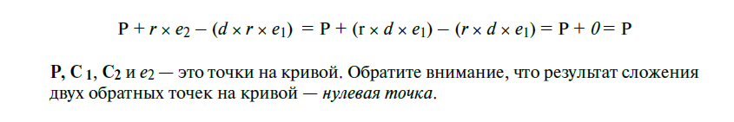
Расшифрование
Кор.В
Доказательство обратимости, выполнения операции расшифрования

Slide 33
Пример построения системы Эль-Гамаля на эллиптической кривой
1.Кор. В выбирает ЭК Е67(2,3) над GF(p).
2. Кор.В вычисляет e1=(2,22) и SK d=4.
3. Кор.В вычисляет e2=d*e1=(13,45).
4. Кор.В объявляет (E, e1, e2)-открытым ключем. d- закрытый ключ, его знает только В.
5. Кор.А хочет передать сообщение P=(24,26) кор.В. Он выбирает СЧ r=2.
6. кор.А находит точку С1=r*e1=(35,1).
7. Кор.А находит точку С2=P+C1=(21,44). Отправляет С1 и С2 кор. В.
8. Кор.В получает С1, С2, находит d*C1=(23,42).
9. Кор. В инвертирует (23,42), находит точку (23,42).
10. Кор.В складывает (23,42) с С2(21,44) получает первоначальное сообщение (24,26).

Slide 34
Эллиптические кривые над полем GF(2^{n})
Уравнение несуперсингулярной эллиптической кривой над полем GF(2^{n}) имеет вид:
Y² + XY = X³ + aX² + b,
где b ≠ 0, а величины x, y, a, b, принадлежат GF(2^{n}).
Множество пар элементов (x, y), называемых точками кривой, вместе
точкой Ө, называемой «точкой в бесконечности», образует так называемую группу относительно операции специфического сложения.
Действия в группе выполняются по правилам:
Если P = (x, y) точка ЭК, то инверсной точкой (обратным элементом в группе) является точка
(–P) = (x, x + y). (1)

Slide 35
Сложение двух P и Q точек
2. Сложение двух P и Q точек определяется следующими правилами:
  Если P = (x₁, y₁), и Q = -P = (x₁, x₁+y₁), то сумма R = P + Q= Ө,
Ө - точка в бесконечности.
  Если P = (x₁, y₁), Q = (x₂, y₂), Q ≠ –P, Q ≠ P, то R = P + Q = (x₃, y₃) может быть найдена как:
λ = (y₂ + y₁)/(x₂ + x₁);
x₃ = λ² + λ + x₁ + x₂ + a; (2)
y₃ = λ(x₁ + x₃) + x₃ + y₁.
  Если Q = P, то точка R = P + P = 2P называется удвоенной точкой и может быть найдена как:
λ = x₁ + y₁/x₁;
x₃ = λ² + λ + a; (3)
y₃ = x₁² + (λ + 1) x₃.

Slide 36
3. Порядок r точки P = (x₁, y₁) определяется наименьшим количеством раз сложения точки самой с собой до получения нулевой точки эллиптической кривой, то есть Ө. Понятно, что
(r-1)∙P = -P. (4)
Поэтому для нахождения порядка точки нужно найти такое , при котором выполняется равенство (4).
4. Умножение точек на константу k. Для того чтобы умножить точку P на константу k, нужно использовать правила сложения и удвоения точек (2), (3). Для вычислений следует применить быстрый алгоритм, аналогичный быстрому возведению числа в степень.
Для этого необходимо:

Slide 37
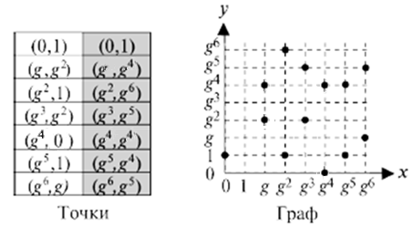
Задана эллиптическая кривая Y² + XY = X³ + aX² + b, над полем GF(2³), где a и b равны g³ и 1 соответственно, неприводимый полином f (x) = g³+ g + 1.
Точки кривой представлены на рис.1.
Рис.1. Точки эллиптической кривой
Видим, что кривая имеет 14 точек.

Slide 38
Уравнение суперсингулярной эллиптической кривой над полем GF(2^{n}) имеет вид: Y² + eY = X³ + aX+ b,
где b ≠ 0, а величины x, y, a, b, e принадлежат GF(2^{n}).
Множество пар элементов (x, y), называемых точками кривой, вместе с точкой Ө, называемой «точкой в бесконечности», образует так называемую группу относительно операции специфического сложения.
Действия в группе выполняются по правилам:
1. Если P = (x, y) точка ЭК, то инверсной точкой (обратным элементом в группе) является точка
(–P) = (x₁, y₁ + e) (1)

Slide 39
Сложение двух P и Q точек для сингулярных крвых
Сложение двух P и Q точек определяется следующими правилами:
  Если P = (x₁, y₁), и Q = -P = (x₁, x₁ + e), то сумма R = P + Q= Ө,
Ө - точка в бесконечности.
  Если P = (x₁, y₁), Q = (x₂, y₂), Q ≠ –P, Q ≠ P, то R = P + Q = (x₃, y₃) может быть найдена как:
λ = (y₂ + y₁)/(x₂ + x₁);
x3 = λ² + x₁ + x₂; (2) y3 = λ(x₁ + x₃) + y₁ + e.
  Если Q = P, то точка R = P + P = 2P называется удвоенной точкой и может быть найдена как:
λ =( x₁² + a)/e;
x₃ = λ²; (3)
y₃ = λ(x₁ + x₃) + y₁ + e.

Slide 40
Порядок r точки P = (x₁, y₁) определяется также как в несингулярных кривых
Умножение точек на константу k - также как в несингулярных кривых

Slide 41
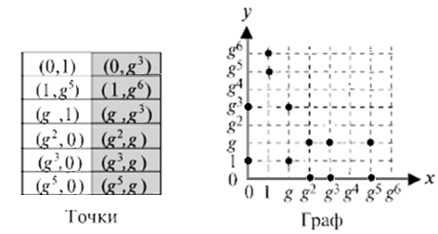
Задана эллиптическая кривая Y² + XY = X³ + aX² + b, над полем GF(2³), e = g, a = g² и b = g³, неприводимый полином f (x) = g³+ g + 1.
Точки кривой представлены на рис.
Рис.1. Точки эллиптической кривой
Точки кривой представлены на рис.

Slide 42
Выводы
Использование ЭК в криптосистемах
основывается на сложности для нарушителя решения следующей задачи:
Даны точки ЭК P и Q, найти число x такое, что P=xQ? (Сравните )
Эта задача называется задачей логарифмирования в группе точек эллиптической кривой. Эта задача во много тысяч раз более сложная чем задача логарифмирования в числовом поле.

Slide 43
3. Стандарт электронной цифровой подписи
Р 34.10 -2012г.
Информационная технология.
Криптографическая защита информации.
Процессы выработки и проверки цифровой подписи.

Slide 44
ПРАВОВЫЕ ДОКУМЕНТЫ ОБ ЭЛЕКТРОННОЙ
ПОДПИСИ
1. Закон РФ от 6 апреля 2011г. N 63-ФЗ. Об электронной подписи.
2. ГОСТ Р34.11-94. Информационная технология. Криптографическая защита информации. Функция хэширования.
2. ГОСТ Р34.11-2012. Информационная технология. Криптографическая защита информации. Функция хэширования.
3. ГОСТ Р34.10-94. Информационная технология. Криптографическая защита информации. Процедуры выработки и проверки цифровой подписи на базе асимметричного криптографического алгоритма.
4. ГОСТ Р34.10-01. Информационная технология. Криптографическая защита информации. Процессы выработки и проверки цифровой подписи.
5. ГОСТ Р34.10-2012. Информационная технология. Криптографическая защита информации. Процессы выработки и проверки цифровой подписи.

Slide 45
ГОСТ Р.34.10-12
- длина подписываемого сообщения неограничена;
использован стандарт функции хэширования
ГОСТ Р34.11-12
длина подписи в новом стандарте 512 или 1024 бита
длина ключа подписи 256 бит или 512 бит
длина ключа проверки подписи- определяется числом p,

Slide 46
Параметры ЭЦП
46

Slide 47
Генерирование ключей
Ключом подписи является равновероятное целое число d (0 < d < q),
Ключ проверки подписи формируется в виде точки Q эллиптической кривой с координатами (x, y), вычисляемой по правилу Q = d P .

Slide 48
Алгоритм формирования подписи на эллиптической кривой по ГОСТ Р34.10-12
48

Slide 49
Алгоритм проверки подписи
49

Slide 50
Формирование подписи в ГОСТ Р34.10-12

Slide 51
Проверка подписи в
ГОСТ Р34.10-12

